Slide 1

La compréhension orale
au baccalauréat
Frédéric Chotard et Fiona Ratkoff
IA-IPR d’anglais

Slide 2
Ce webinaire s’adresse :
aux professeurs de lycée
aux professeurs expérimentés, aux stagiaires, aux contractuels

Slide 3
Les objectifs
Clarifier la grille de compréhension orale
Partir d’un sujet de CO pour revenir à la grille
Analyser deux copies d’élèves

Slide 4
D’autres sur la réforme du lycée sont accessibles sur ce lien : https://cvirtuelle.phm.education.gouv.fr/réformedulycéeanglais2019
La réforme du lycée
L’enseignement en ETLV
L’enseignement en LLCER
L’analyse filmique : la rencontre dansée au cinéma
Une séquence en LLCER : The Chronicles of Narnia
Une séquence en LLCER : Gothic literature
Jane Austen en LLCER
Une séquence en LLCER : Romeo and Juliet
Différencier dans des classes chargées
L’analyse de l’image en LLCER
La traduction
La lecture d’une œuvre complète

Slide 5
Les derniers webinaires 2019-2020: https://cvirtuelle.phm.education.gouv.fr/webinaires20192020
L’analyse filmique niveau 1 : le 12 décembre à 16h
L'utilisation d'elyco : le 9 janvier à 12h
Les bonnes idées vues en inspection : le lundi 10 février à 12h
Qu’est-ce qui est observé pendant une séance d’inspection ? le 10 février à 13h
L’analyse de séquences intéressantes : le mardi 11 février à 12h
L’objectif culturel : le mercredi 12 février à 12h
Des exemples de différenciation en collège : le jeudi 13 février à 12h
La musique en cours d’anglais : le vendredi 14 février à 12h
(La narratologie en LLCER : date à venir)

Slide 6
Vous avez des problèmes pour y accéder?
Eteignez tout et rallumez.
Passer par Firefox et non par Safari si vous êtes sur Apple
Tapez le lien vers le webinaire dans votre moteur de recherche
Accéder/accès utilisateur (mettre votre mot de passe académique si nécessaire)/ Académie de Nantes/valider/rentrer vos codes.
Quand vous arrivez sur la page « Ma Classe Virtuelle »:
Accéder
autoriser l’accès à flash player (attendre quelques secondes s’il y a une page blanche)
hauts parleurs/ confirmer
mettre le son et la caméra (en haut à gauche)/autoriser.
Il faut parfois télécharger adobe ou insister plusieurs fois même si le message « impossible d’accéder/non» s’affiche ou votre mot de passe académique ne passe pas immédiatement.
Note: lire les powerpoints joints ne suffit pas à comprendre de ce qui est dit lors des webinaires.

Slide 7
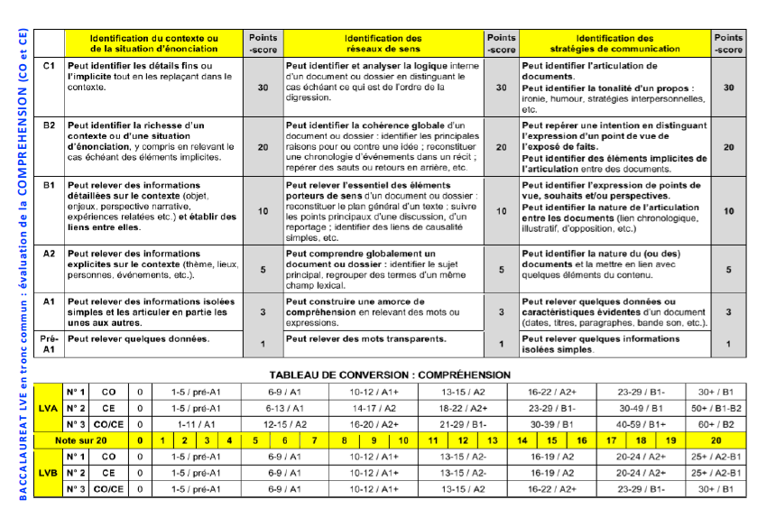

Slide 10
La vidéo
https://www.youtube.com/watch?v=gKH7uOlYe5o jusqu'à 1:37
1) Can people unite worldwide?
2) To what extent is communication important in the global issue of climate change?
3) Do you agree that the generation gap is an obstacle against climate change?
4) Do you think that young climate strikers can make a difference?

Slide 12
Le script
Hi, I'm Michelle Sterling for Friends of Science Society. There's an internet frenzy over Greta Thurnberg's arrival by racing sailboat to New York City. While her followers laud her as a climate heroin, critics also abound. Some members of the public are concerned for her health and the stress of being a vulnerable youth thrust on the world stage. Some say she's a puppet for Big Green and they decry her exploitation. And some are critical of her black and white ideology of going from some 80 percent conventional energy supply today, from coal, oil, and natural gas, to 100 percent renewables, tomorrow. Practically speaking, those critics are right. There's no way that modern society could switch off fossil fuels overnight. Unless you want a zombie apocalypse. And the good news is we've got way more than twelve years left to figure things out. But this message of reality is met with howls of protest by Greta's supporters, who typically jump in the name-calling of 'old white men' who just aren't with it enough on energy. It's odd to think that energy experts like professional engineers, many of whom are old white men, who went to school for some twenty years to get their much-prized engineering degrees, are being told by supporters of a high school dropout, that they don’t get it on energy. They certainly do.

Slide 13
Document n°1 Compréhension orale
Ceci est une vidéo de « friends of science » qui parle des ingénieur et des gréviste pour le climat, intitulé « engineers and Climate strikers, unite ! ». Michelle, la seule personne parlant dans cet extrait, nous parle de l'engouement qu'il y a eu autour de Greta une jeune activiste de 16 ans qui se bat pour le réchauffement climatique, qui a traversé l'Atlantique en bateau pour se rendre à N-Y pour notamment manifester. Elle est décrite comme une héroïne par les jeunes activiste. Mais décrite par les vieux homme blanc comme une marionnette. Greta voudrais que nous passions des gazoil, énergie fossils à 100 % d'énergie renouvelable, mais ceci est impossible en une nuit. De nombreuse personne s'inquiète sur la santé de Greta par le fait d'être exposé au devant de la scène avec les insultes qu'elle peut recevoir.
De plus les scientifiques disent qu'il y a beaucoup plus que 12 ans pour sauver la planet, de nombreux grévistes comme Greta proteste mais qui aurait raison entre des ingénieurs qui ont reçu des prix et étudié toute leur vie et des gréviste qui ont séché les cours.
Michelle dit bien tous le monde aime greta mais il y a beaucoup de controverse à propos d'elle.

Slide 14
Quelques commentaires
Beaucoup de détails perçus
Un effort de structuration
Le point de vue critique n’est pas perçu.
Il n’y a aucune mention des éléments visuels.

Slide 16
CO copie n°2
Le document présenté est une vidéo dans laquelle une femme parle de la société et du climat dans lequel nous vivons. Elle parle d'internet et notamment de Greta Thurnberg, une adolescente qui a réussi à se faire connaître grâce à internet et à prendre de l'ampleur pour parler de son opinions sur la planète et sur ce que nous faisons. Elle est perçue comme une héroïne du climat. Christer la femme de la vidéo, parle également des énergies que l'ont utilise et notamment du fait que l'on utilise seulement 8 % à énergie renouvelable et le reste à énergie fossile et dis que c'est alors impossible de passer de 8 % à 100 % à usage renouvelable.
Elle dit que Greta a énormément de soutiens au sein de la société. De plus elle dit que des ingénieurs du climat travaillent depuis 20 ans pour faire réaliser l'ampleur du drame et que cela ne sert à rien car les lycéens ne changent rien à leurs habitudes et ne comprennent rien de leur impacte sur la planète. Pour finir elle dit qu'il y a forcément des pours et des contres des idées noires et blanches mais on retiens qu'il faut qu'on agisse quand même pour atteindre nos attentes et sauver notre planète

Slide 17
Quelques commentaires copie n°2
Un effort de rédaction, de structuration
A compris l’essentiel mais peine à accéder aux détails
Ne perçoit pas le point de vue de Michelle
Ne perçoit pas la focalisation sur l’énergie
Des contresens

Slide 19
Conclusion
Ne pas lire le script avant
Compléter la grille A2/B1/B2
Accepter l’idée que certains items peuvent correspondre à deux colonnes
Accepter l’idée que les élèves vont cocher des idées de B2 mais n’auront pas B2 faute d’avoir les éléments précédents

Slide 20
Un très grand merci
à Mme Morin du Lycée Clemenceau à Nantes
et
à l’équipe de langues vivantes du
Lycée André Malraux à Allonnes

